Slide 1
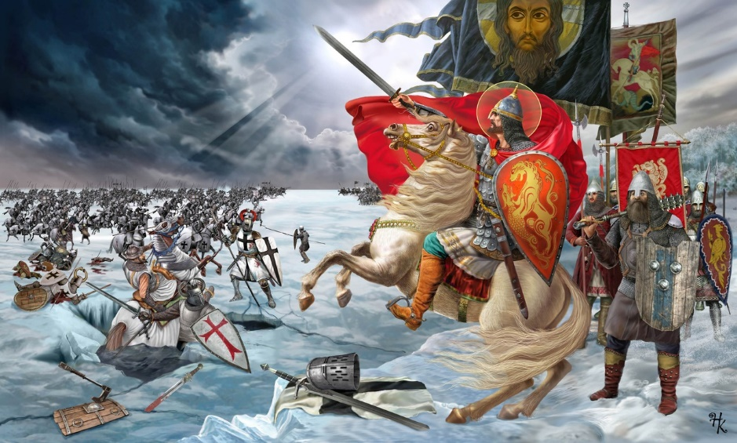
Ледовое побоище 1242 год
Презентация
Косаревой Яны, ученицы 4 «А» класса,
Гимназии №3,
г. Иваново
Классный руководитель – Шитова С.В.

Slide 2
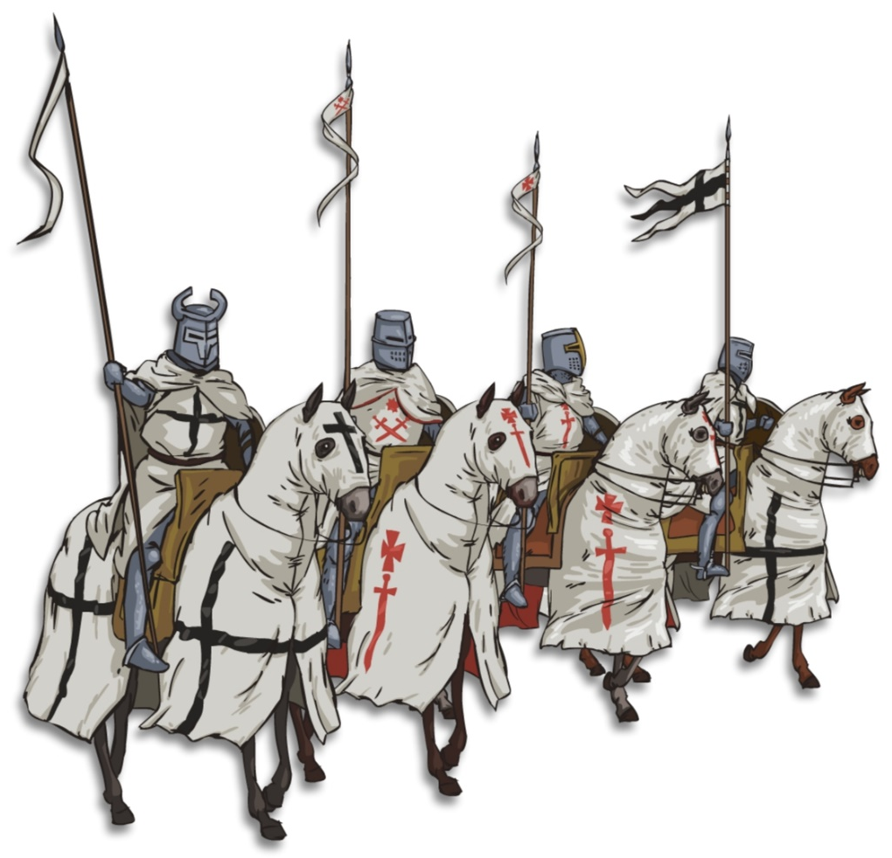
Начало войны
В декабре 1237 года папа римский Григорий IX провозгласил крестовый поход против прибалтийских язычников. В начале 1240 года рыцари-крестоносцы Левонского и Тевтонского орденов выступили в военный поход против Великого Новгорода.
Новгород рассматривался датчанами как прямая угроза установлению их власти в данном регионе. Устранение влияния Великого Новгорода – основная причина войны.
Рыцари-крестоносцы в 1240-1241 годах захватили Псков, Изборск и Копорье.

Slide 3
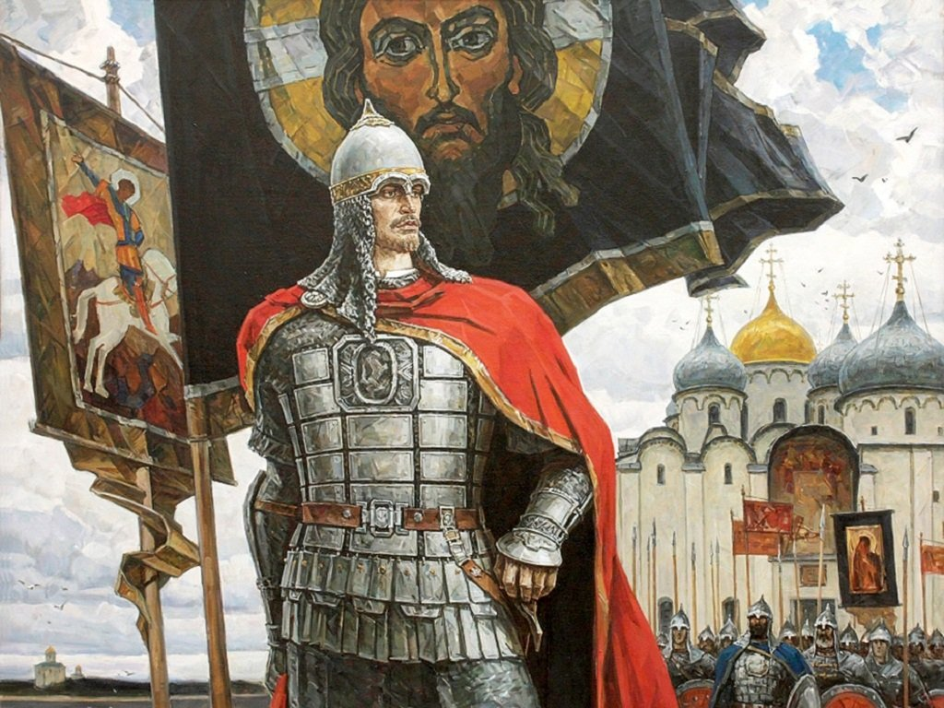
Ход войны
Новгородцы для защиты пригласили князя Александра Невского. Он пришел в Новгород, собрал войско, и обратился за помощью к брату Андрею Ярославичу.
Их войска выбили тевтонцев из Копорье, затем напали на Эстонию, разоряя орденские земли.
Пока рыцари собирались дать отпор, Александр Невский неожиданно напал на Псков.
Таким образом, нападением на Эстонию, он выманил немецкое войско и постепенно отступая в русские земли, вывел их на лед Чудского озера.

Slide 4
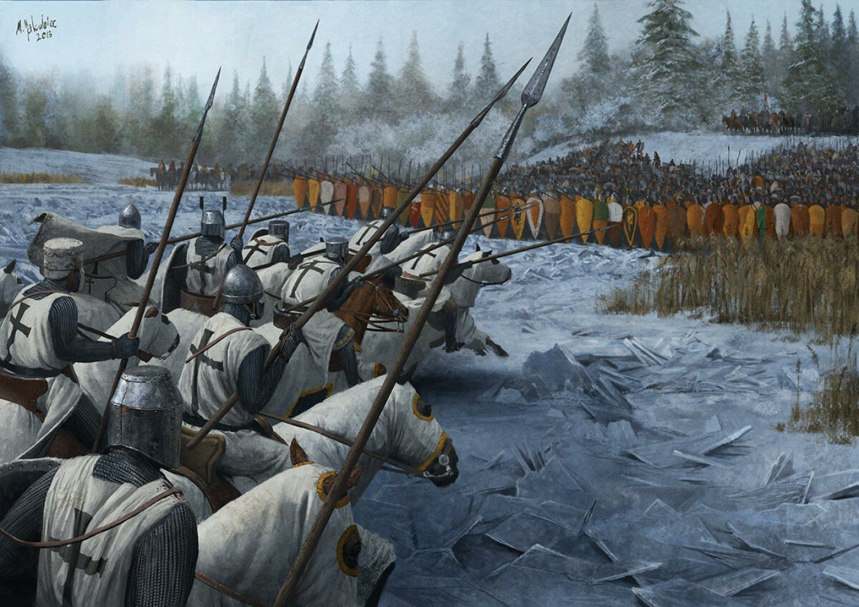
Начало битвы
Противоборствующие армии встретились утром 5 апреля 1242
года. Момент начала боя в летописях описывается так:
«Русские имели много стрелков, которые мужественно вышли вперёд и первыми приняли натиск перед дружиной князя»,
затем:
«Знамёна рыцарей проникли в ряды стрелявших, было слышно, как звенят мечи, рубились шлемы, как с обеих сторон падали на траву павшие».

Slide 5
Ход сражения
Немецкие войска, владеющие методикой нападения «свиньёй», то есть строгим строем, главный удар направили в центр русского войска.
Александр Невский сначала атаковал армию врага с помощью лучников, а затем приказал нанести удар по флангам крестоносцев.

Slide 6
Финал битвы
Немцы были вытеснены вперед, на лед Чудского озера.
Зима в тот год была долгая и холодная, поэтому даже в апреле лед, хоть и хрупкий, на водоеме сохранялся. После того, как немцы поняли, что отступают на лед, было уже поздно: лед начал трескаться под давлением тяжелых доспехов.
Именно поэтому историки назвали сражение «ледовым побоищем».
В результате часть воинов утонула, другая часть была убита в бою, некоторым удалось спастись бегством.

Slide 7
Масштаб и значение битвы
В Новгородской первой летописи сообщается: «и пало Чуди без числа, а немцев 400, а 50 взято в плен и приведено в Новгород».
Битва имела большое значение для Пскова и Новгорода, сдержав напор врагов с запада.

Slide 8
Память о битве. День воинской славы
Федеральный закон от 13 марта 1995 года № 32-ФЗ «О днях воинской славы и памятных датах России» установил день воинской славы 18 апреля — День победы русских воинов князя Александра Невского над немецкими рыцарями на Чудском озере

Slide 9
Фильмы
В 1938 году Сергей Эйзенштейн снял художественный фильм «Александр Невский», в котором было экранизировано Ледовое побоище. Фильм считается одним из самых ярких представителей жанра исторических фильмов.

Slide 10
Музыка
Музыкальное сопровождение к фильму Эйзенштейна, написанное Сергеем Прокофьевым, позже было оформлено автором в одноимённую кантату для самостоятельного исполнения.
Песня «Баллада о древнерусском воине» из альбома «Герой асфальта» группы Ария (одна из самых известных композиций в творчестве группы) рассказывает о Ледовом побоище.

Slide 11
Литература
Поэма Константина Симонова «Ледовое побоище» (1938)
Г. Н. Караев, А. С. Потресов «Загадка Чудского Озера» (1966)

Slide 12
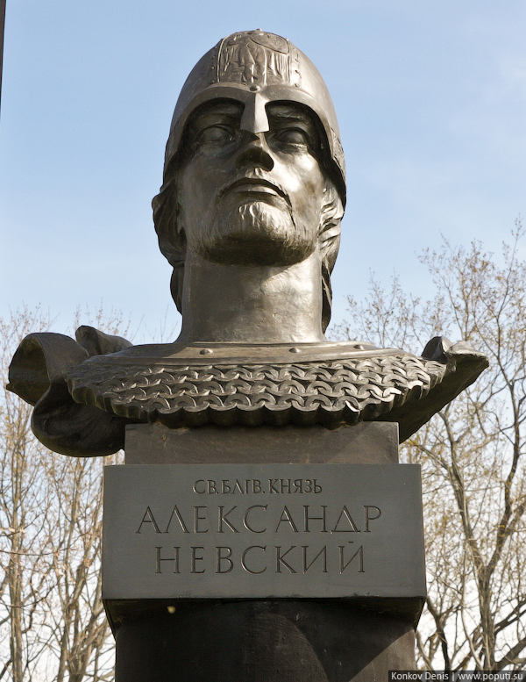
Памятники
Памятник дружинам Александра Невского на горе Соколиха под Псковом
Памятник Александру Невскому и Поклонный крест на территории села Кобылье Городище Гдовского района

Slide 13
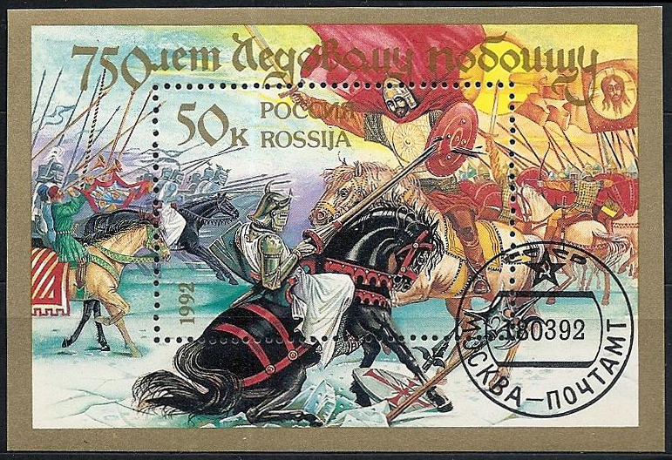
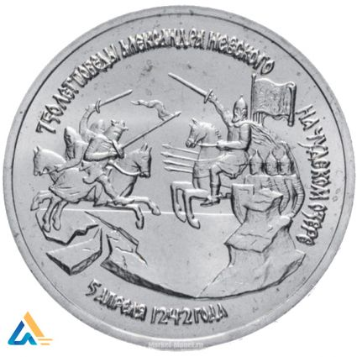
В филателии, нумизматике и бонистике
Марка «Александр Невский», 1967 год с фрагментом триптиха Павла Корина
Почтовый блок России, 1992 год
Памятная монета России, 1992 год

Slide 14
СПАСИБО ЗА ВНИМАНИЕ!

